Slide 1
Индивидуальный проект №1
Операционные системы
David Michael Francis
Этап 6
Российский университет дружбы народов, Москва, Россия

Slide 2
Докладчик
•
David Michael Francis
•
Студент направления «Математика и компьютерные науки»
•
Российский университет дружбы народов
•
https://ushie47.github.io/blog

Slide 3
Цель работы
Целью работы является добавление на сайт поддержки русского и английского языков, а также публикация новых постов на обоих языках.

Slide 4
Задание
1.
Сделать поддержку английского и русского языков.
2.
Разместить элементы сайта на обоих языках.
3.
Разместить контент на обоих языках.
4.
Сделать пост по прошедшей неделе.
5.
Добавить пост на тему по выбору (на двух языках).

Slide 5
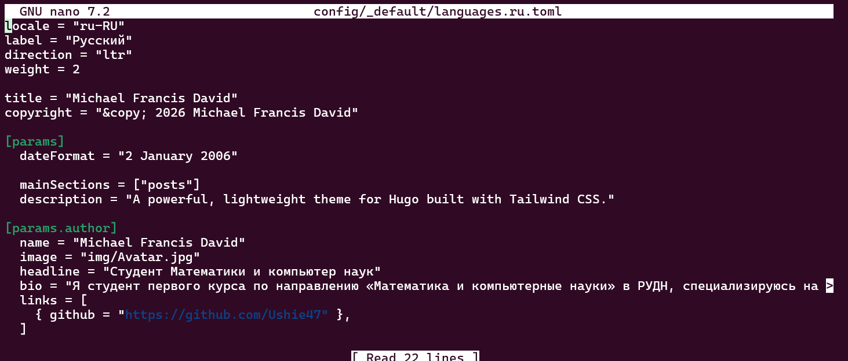
Выполнение проекта
Я создаю файл языковой конфигурации для русского языка и перевожу данные автора.
Рис. 1: Файл languages.ru.toml с данными автора на русском языке

Slide 6
Выполнение проекта
В основном конфигурационном файле явно задаются параметры многоязычности.
Рис. 2: Параметры многоязычности в hugo.toml

Slide 7
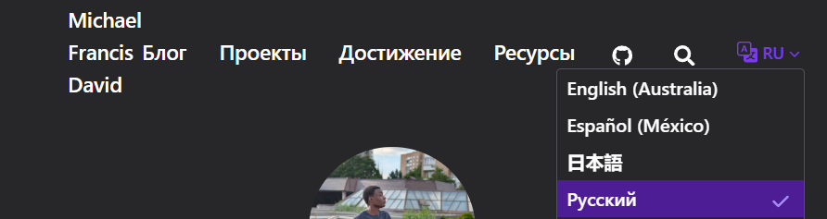
Выполнение проекта
После пересборки на сайте появляется переключатель языков с русским в списке.
Рис. 3: Переключатель языков на сайте

Slide 8
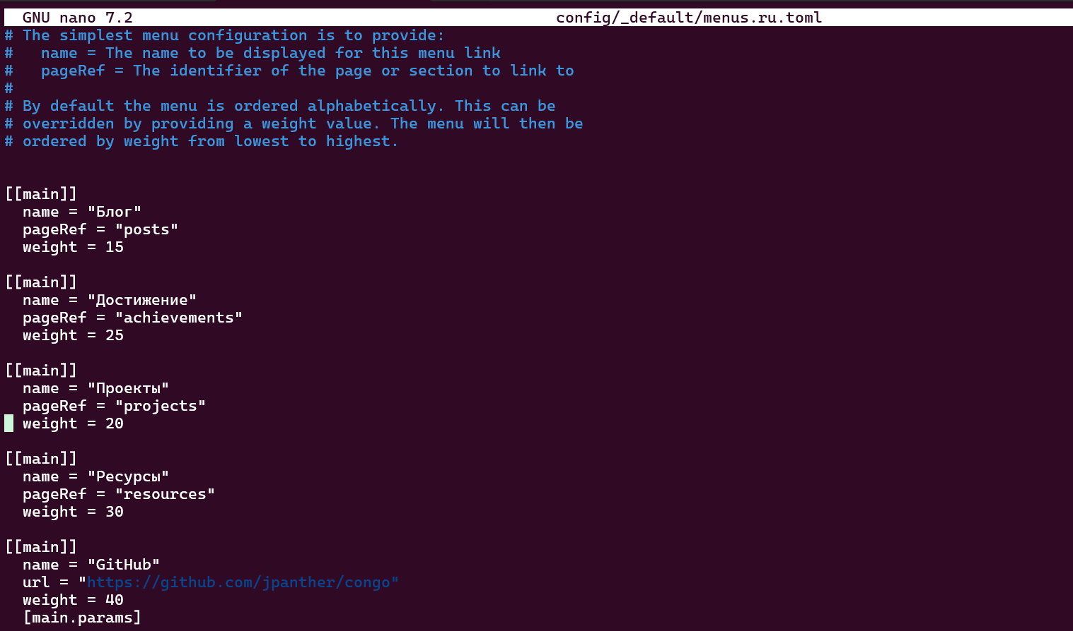
Выполнение проекта
Я перевожу пункты главного меню в отдельном файле для русского языка.
Рис. 4: Переведённые пункты меню в menus.ru.toml

Slide 9

Выполнение проекта
Главное меню сайта теперь отображается на русском языке.
Рис. 5: Меню сайта на русском языке

Slide 10
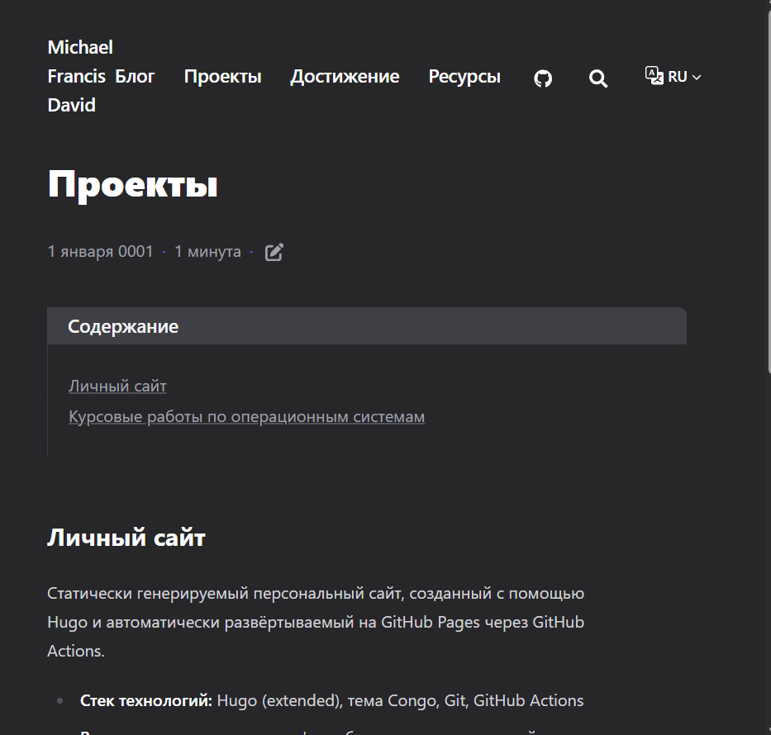
Выполнение проекта
Страница «Проекты» отображается на русском языке при переключении.
Рис. 6: Страница «Проекты» на русском языке

Slide 11
Выполнение проекта
Существующие записи блога переименовываются с суффиксом .ru.md, чтобы Hugo корректно относил их к русской версии сайта.
Рис. 7: Список файлов записей блога после переименования

Slide 12
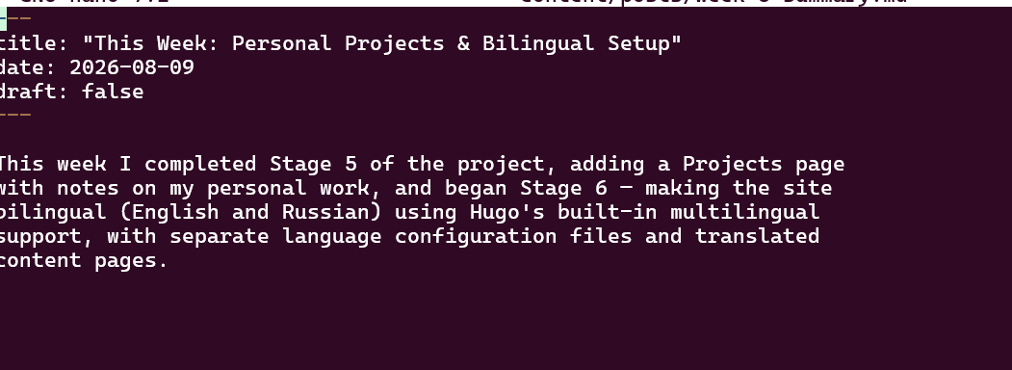
Выполнение проекта
Запись с итогами прошедшей недели публикуется на английском языке.
Рис. 8: Запись «This Week» на английском языке

Slide 13
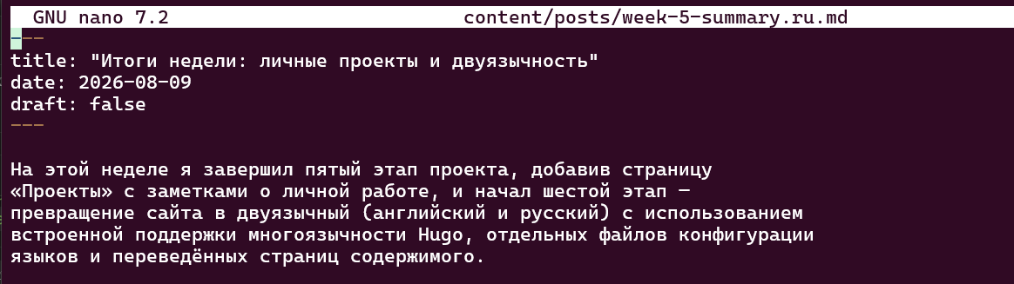
Выполнение проекта
Та же запись публикуется на русском языке.
Рис. 9: Запись «Итоги недели» на русском языке

Slide 14
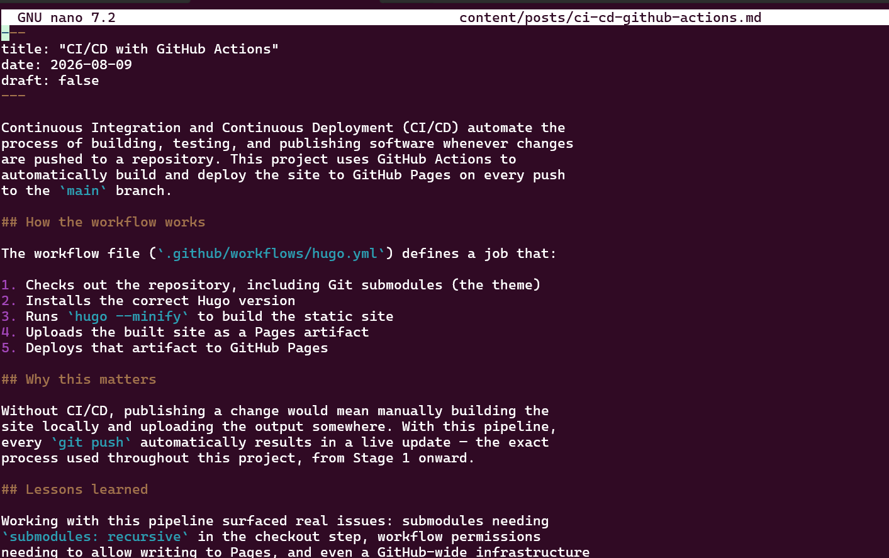
Выполнение проекта
Запись на тему CI/CD с GitHub Actions публикуется на английском языке.
Рис. 10: Запись «CI/CD with GitHub Actions» на английском языке

Slide 15
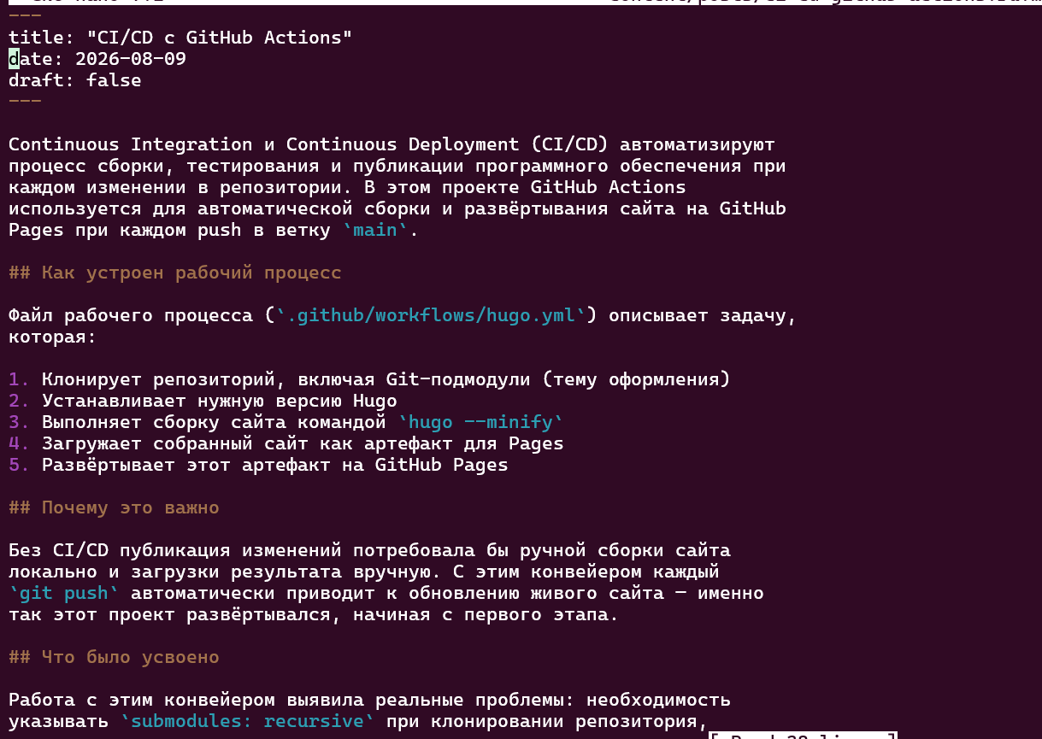
Выполнение проекта
Та же запись публикуется на русском языке.
Рис. 11: Запись «CI/CD с GitHub Actions» на русском языке

Slide 16
Выводы
В этой работе сайт стал полностью двуязычным: были настроены отдельные языковые конфигурации, переведены пункты меню и страницы содержимого, а также опубликована новая запись на двух языках, посвящённая CI/CD с GitHub Actions.

